Slide 1
Balance de las reformas estructurales:
Ciencia y tecnología
Senado de la República
Dr. Enrique Cabrero Mendoza
Director General del Consejo Nacional de Ciencia y Tecnología
Agosto 2018

Slide 2
Índice
Posibles efectos de las tecnologías exponenciales en México
Estrategia para enfrentar este cambio: visión institucional de largo plazo

Slide 3
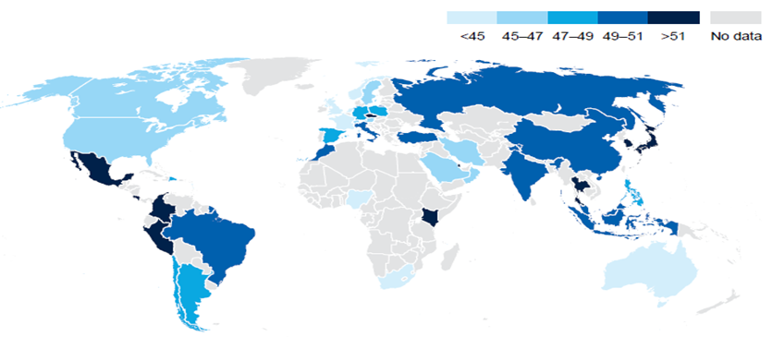
Panorama mundial sobre tecnologías exponenciales: automatización
Porcentaje de actividades que pueden ser automatizadas
adoptando tecnologías actuales
Sin datos
Fuente: Instituto de Análisis Global McKinsey con datos del Buró de Estadísticas Laborales de los Estados Unidos.
La mitad de las actividades laborales de 2017 estarán automatizadas para 2055.
Actualmente más del 50% de las actividades laborales en México podrían ser automatizadas con tecnologías existentes.

Slide 4
Ganancias potenciales en productividad derivadas de la automatización
Evidencia empírica muestra que el aumento de la densidad de robots en la industria tiene efectos positivos significativos sobre el PIB per cápita y la productividad de la mano de obra.
Notes:
En el eje horizontal se muestra el número total de robots industriales por cada 10,000 trabajadores de la industria manufacturera de cada país (fuente: federación internacional de robótica).
En el eje vertical se muestra el promedio del crecimiento anual de la productividad 2010 – 2015 de la industria manufacturera, medida por el valor añadido por cada hora trabajada en la industria manufacturera (fuente: OCDE).

Slide 5
Importancia de la industria manufacturera en México
Exportaciones del sector manufacturero como porcentaje
del total de exportaciones
Este sector aporta más del 80% del total de las exportaciones mexicanas.
De acuerdo con el Índice Global de Competitividad en Manufactura, México está en el lugar número 8.
Fuente: Banco de Información Económica, INEGI.
Notes:
En el 2016 el 10% de las exportaciones incluye las petroleras, agropecuarias y extractivas.

Slide 6
La automatización: elemento disruptivo o ventana de oportunidad
En el 2033 el costo promedio diario de un robot en la industria automotriz sería igual al salario promedio diario de un soldador. Entonces, las empresas serían indiferentes entre invertir en México o en sus países.
A medida que los robots se abaraten se esperaría una disminución en la IED manufacturera
Salario promedio diario de un soldador en México, contra el costo promedio diario de un robot soldador (pesos de 2015)
Fuente: Elaboración propia con base en la Encuesta Nacional de Empleo 2007-20016, tercer trimestre en todos los casos y The Robotics Revolution.

Slide 7
Soldadores en otras industrias
Costo diario por un robot soldador (precios internacionales)
Costo diario por un soldador en extracción de petróleo (año estimado de cruce: 2023)
Costo diario por un soldador en fabricación de maquinaria y equipo. Año estimado de cruce: 2033-2040
Costo diario por un soldador en la industria manufacturera
Costo diario por un soldador en perforación de pozos de petróleo
Perforación pozos y gas
Lineal (perforación pozos y gas)
Notes:
Fuente: Elaboración propia con base en la Encuesta Nacional de Empleo 2007-20016 tercer trimestre en todos los casos y The Robotics Revolution.
Mediante el Sistema Nacional de Clasificación de Ocupaciones, se identificaron a los soldadores y oxicortadores. Se obtuvieron salarios y remuneraciones para calcular el ingreso promedio diario en pesos constantes de 2015 soldadores y oxicortadores. Se hizo este mismo ejercicio considerando los subsectores económicos, del Sistema de Clasificación de América del Norte (SCIAN), Fabricación de equipo de transporte y partes para vehículos automotores; Suministro de gas por ductos al consumidor final; Perforación de pozos petroleros y de gas; Fabricación de maquinaria y equipo; y, Extracción de petróleo y gas. Para cada ejercicio se realizo una aproximación lineal y se extrapolo.
Para el costo de los Soldadores, se tomo el ejercicio realizado por Boston Consulting Group, disponible en https://www.automationsmaland.se/dokument/BCG_The_Robotics_Revolution_Sep_2015.pdf, y se extrapolo a pesos de 2015 el costo promedio diario.

Slide 8
Índice
Posibles efectos de las tecnologías exponenciales en México
Estrategia para enfrentar este cambio: visión institucional de largo plazo

Slide 9


Visión de largo plazo: propuesta de reforma a la Ley de CTI
  Esta visión plantea los objetivos generales del Estado mexicano
    Alineada con la Ley de Planeación y los ODS
    En la elaboración del PND se incluyen las estrategias y líneas de acción congruentes con esta visión
  Programa Especial de mediano plazo (5 años)
  Los demás programas del sector, así como el presupuesto consolidado, las acciones e instrumentos de fomento de la APF se alinean con la Visión y el Programa Especial
  Se incluye la visión de las ciencias de la salud

Slide 10
Sistema nacional de ciencia y tecnología
Integrantes
Consejo General | Instituto Nacional de Geografía y Estadística
Entidades de la administración pública federal y entidades federativas | Universidades e instituciones de educación superior
Dependencias o entidades de los estados | Organizaciones empresariales, académicas, tecnológicas y de innovación
Propósito
Establecer, desarrollar y evaluar la política pública de CTI
Asegurar el funcionamiento de mecanismos de coordinación y colaboración entre sectores público, privado y académico

Slide 11
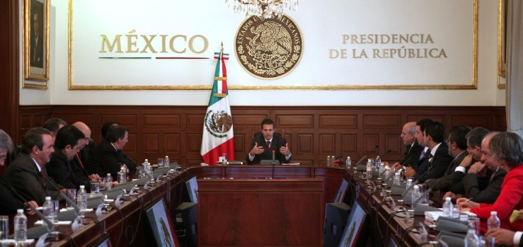
El Consejo General
  Es el órgano rector del sistema
  Mantiene su actual integración y lo preside el titular del Ejecutivo Federal (con suplencia del Secretario de Hacienda)
  Podrá invitar a sus sesiones a las personas que considere pertinentes, según la naturaleza de los asuntos a tratar, quienes intervendrán con voz
  El Director General del Conacyt será el Secretario Ejecutivo del sistema
  Las principales atribuciones son
    Aprobar la visión de largo plazo en CTI
    Establecer el programa especial de CTI

Slide 12
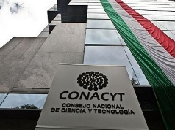
El Conacyt
  Se mantiene como un organismo descentralizado no sectorizado de la APF
  Refuerza su función como organismo responsable de coordinar las políticas públicas del Gobierno Federal, y de colaboración con las entidades federativas y otros actores del Sistema
  Elabora la propuesta de largo plazo y el programa especial de CTI con las consultas necesarias
  Su órgano de gobierno será el Consejo General (modificado)
  El Presidente nombra a su Director General, que debe cumplir con un conjunto de requisitos sustantivos

Slide 13

Foro Consultivo Científico y Tecnológico
  Se busca fortalecerlo como instancia autónoma consultiva
  Permitir que sea la instancia consultiva permanente en materia de CTI de los Poderes Ejecutivo, Legislativo y Judicial federales y de los otros órganos del sistema
  Fortalecer su mesa directiva

Slide 14

Consejo de Asesores Científicos y Tecnológicos de la Presidencia
  Asesoría científica directa del titular del Ejecutivo federal
  Integrado por 20 científicos y tecnólogos
  Designados por el Director General del Conacyt
  Coordinado por un funcionario designado por el Presidente, adscrito a la Presidencia de la República
  Participa en Consejo General (voz sin voto), Foro Consultivo y Órgano de Gobierno del Conacyt

Slide 15

Instrumentos de financiamiento
  El presupuesto consolidado debe ser congruente con los objetivos y metas de largo plazo y el Programa Especial
  El Consejo General aprueba el proyecto de presupuesto consolidado
  Se fortalece la operación del comité intersecretarial de presupuesto
  Se reestructura y simplifica la organización y funcionamiento de los fondos de CTI

Slide 16

Ciencia Abierta
  El concepto de Ciencia Abierta sustituye al de acceso abierto
  Busca asegurar la máxima diseminación del conocimiento en CTI alineado con la visión de largo plazo y el plan especial
  El Sistema Nacional de CTI adopta los principios de:
      Máxima publicidad
      Máxima apertura
      Máxima captación de recursos académicos, científicos y tecnológicos
      Máxima facilidad de acceso

Slide 17
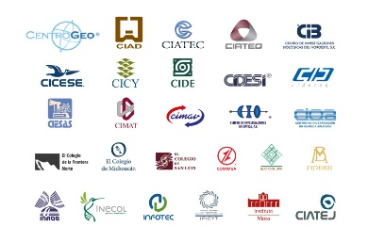
Centros Públicos de Investigación
  Los Centros sectorizados en el Conacyt componen este sistema
  Son el instrumento de la APF para desplegar la política de ciencia, tecnología e innovación
  Se refuerzan las facultades de coordinación sectorial del Conacyt
  Se reconocen los avances en las prácticas para volver más eficiente su organización y funcionamiento (coordinaciones y consorcios)
  Se regulan las diferentes dimensiones de los CPI y se crea un marco homogéneo
    Se reconoce al personal científico y tecnológico de los CPI como servidores públicos sujetos a un régimen especial

Slide 18



Estatus de la iniciativa para reformar
la Ley de Ciencia y Tecnología
En enero pasado el Presidente de la República instruyó trabajar en una iniciativa para fortalecer el sistema nacional de CTI.
Funcionarios de CONACYT, SEP, SHCP, SFP, y Consejería Jurídica de Presidencia revisaron la iniciativa, que se envió al Congreso.
Las Comisiones de ciencia y tecnología de ambas Cámaras y la de Puntos Legislativos del Senado aprobaron el texto.
La iniciativa de reforma está lista para su discusión y eventual aprobación.

Slide 19

¡Gracias!

